Slide 1
Ôn tập và đánh giá chủ đề cộng đồng địa phương
(Tiết1)

Slide 2
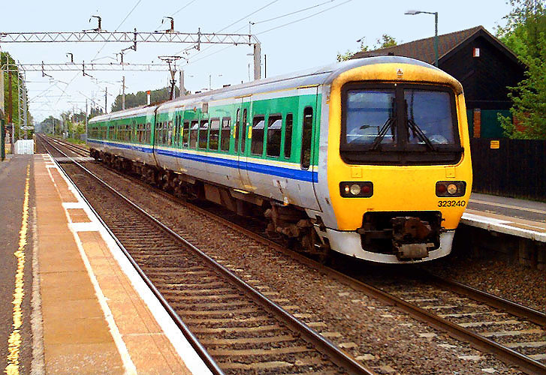
Câu hỏi
Đường gì mà có đường ray
Xình xịch tàu chạy đêm ngày bạn ơi?
Đường sắt

Slide 3
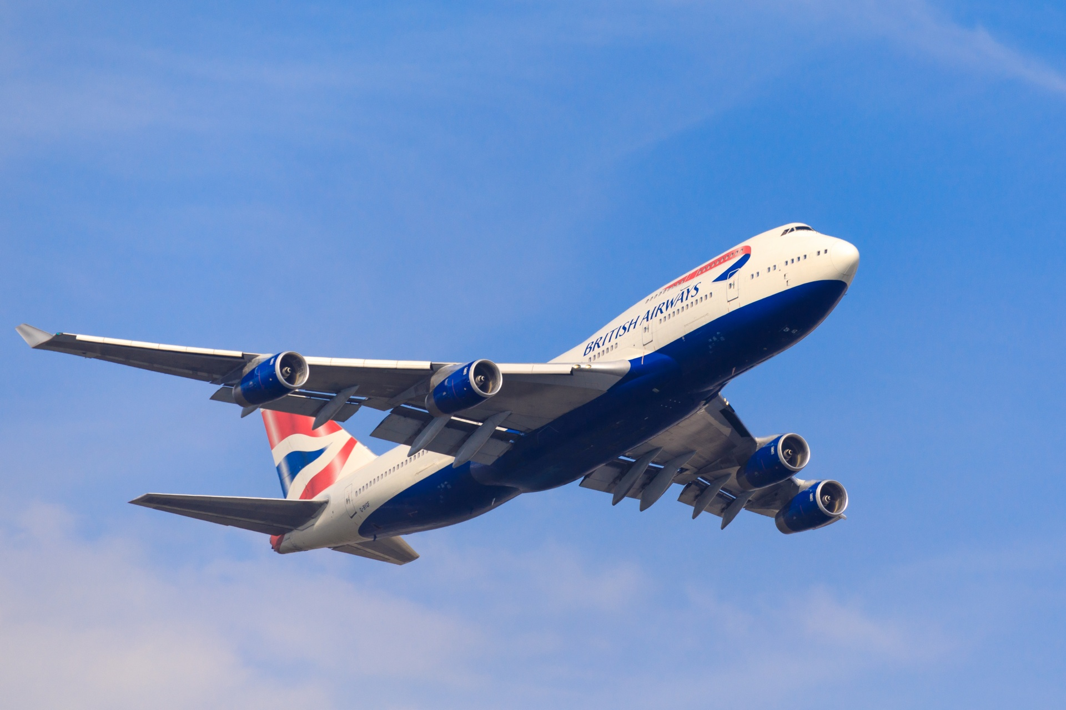
Câu hỏi
Đường gì ở tít trên cao,
Máy bay lên tận “vì sao” đường gì?
Đường hàng không

Slide 4
*Hoạt động 1: Giới thiệu về hoạt động giao thông và hoạt động mua, bán hàng hóa ở địa phương em.

Slide 5
Các nhóm trình bày

Slide 6
Chào các con!

